Slide 1
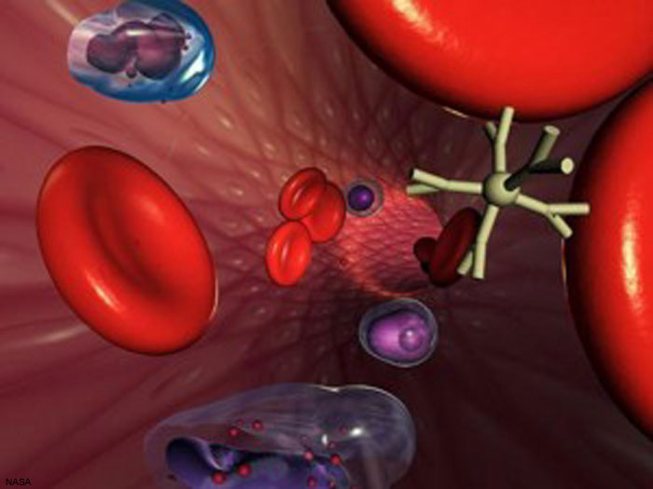
Естествознание. Тема: Клетки крови. 9 класс.
ГБС(к)ОУ школа №499
учитель естествознания Цирдава А.В.

